Slide 1
Інформаціно-комунікаційні технології в закладах освіти

Slide 2
План
Місце ІКТ в навчальному процесі.
Санітарно-гігієнічні вимоги до проведення занять з використанням ІКТ.
Вимоги до презентацій, що застосовуються на уроках.

Slide 3
Місце ІКТ в навчальному процесі

Slide 4
На виховання дитини впливає:
потужний потік нової інформації;
реклами;
застосування комп'ютерних технологій на телебаченні;
розповсюдження ігрових приставок;
розповсюдження електронних іграшок;
розвиток комп’ютерної техніки.

Slide 5
Для реалізації інформаційно-комунікаційних технологій застосовують:
персональний комп’ютер;
телевізор;
мультимедійний комплекс (ПК, проектор, екран);
інтерактивну дошку.

Slide 6
Використання засобів ІКТ в освітньому процесі сприяє:
підвищенню мотивації учнів до навчання;
реалізації соціальної мети, а саме – інформатизації суспільства;
інтенсифікації процесу навчання;

Slide 7
Використання засобів ІКТ в освітньому процесі сприяє:
розвитку особистості школяра;
розвитку навичок самостійної роботи з навчальним матеріалом;
підвищенню ефективності навчання за рахунок його індивідуалізації.

Slide 8
Недоліки та проблеми застосування ІКТ:
підготовка вчителя до уроку з використанням ІКТ займає багато часу;
недостатня комп'ютерна грамотність учителя;
складно інтегрувати комп'ютер у поурочну структуру занять;

Slide 9
Недоліки та проблеми застосування ІКТ:
не всі кабінети оснащені комп’ютерною технікою;
при недостатній мотивації до роботи учні часто відволікаються на ігри, музику, перевірку характеристик ПК і т.п;
існує ймовірність, що, захопившись застосуванням ІКТ на уроках, учитель перейде від розвивального навчання до наочно-ілюстративних методів.

Slide 10
Санітарно-гігієнічні вимоги до проведення занять з використанням ІКТ

Slide 11
Вимоги до проведення навчальних занять з використанням комп’ютерної техніки регламентується
Державними санітарними
правилами та нормами
«Влаштування і обладнання кабінетів комп’ютерної техніки в навчальних закладах та режим праці учнів на персональних комп'ютерах
(ДСанПіН 5.5.2.009-98)»

Slide 12
Вік (клас) учня користувача відео монітора | Рекомендована висота прописних літер, цифр (в мм) при відстанях до екрану
 | 40 см | 80 см | 150 см
6-7 років(1 клас) | 7 мм | 13 мм | 200 мм
7-8 років(2 клас) | 6 мм | 11,5 мм | 170 мм
8-10 років (3-4 класи) | 4 мм | 8 мм | 115 мм
11-15 років (5-7 класи) | 3,4 мм | 6,7 мм | 95 мм
16-18 років і старше (8-10класи, студенти) | 3 мм | 6 мм | 80 мм

Slide 13
Тривалість застосування різних технічних засобів навчання
Класи | Тривалість перегляду, хв.
 | кінофільми | телепередачі
1-2 | 15-20 | 15
3-4 | 15-20 | 20
5-7 | 20-25 | 20-25
8-11 | 25-30 | 20-25

Slide 14
Безперервна робота з екраном ПК
для учнів X-XІ класів на 1-й годині занять до 30 хвилин, на 2-й годині занять - 20 хвилин;
для учнів VІIІ-ІX класів - 20-25 хвилин;
для учнів VІ-VІІ класів - до 20 хвилин;
для учнів ІІ-V класів - 15 хвилин.

Slide 15
Робота з мультимедійною дошкою
Робота дошкою не більше 20 хв. для учнів 5-6-х класів.
При роботі учня з мультимедійною дошкою вчитель має стежити за тим, щоб учень випадково не повернувся у бік проектора.
Учні мають отримувати відповідну інструкцію.

Slide 16
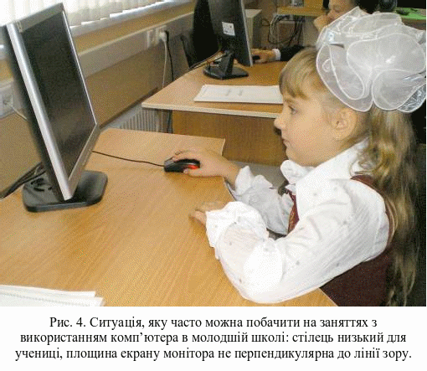

Slide 17
Вимоги до презентацій, що застосовуються на уроках

Slide 18
Презентація як комп’ютерний документ – послідовність змінюючих один одного слайдів – тобто електронних сторінок.

Slide 19
Типи презентацій:
презентації для повторювально-узагальнюючих уроків;
презентації, що містять повноцінний методичний супровід уроку;
презентації для подачі і закріплення нового матеріалу;
учнівські презентації, як навчальний продукт уроку.

Slide 20
Вимоги до структури та змісту презентацій
Кожен слайд має відображати одну думку.
Текст має складатися з коротких слів та простих речень.
Рядок має містити 6-8 слів.
Всього на слайді має бути 6-8 рядків.
Загальна кількість слів не повинна перевищувати 50.
Дієслова мають бути в одній часовій формі.

Slide 21
Вимоги до структури та змісту презентацій
Заголовки мають привертати увагу аудиторії та узагальнювати основні положення слайду.
У заголовках мають бути і великі, і малі літери.
Слайди мають бути не надто яскравими – зайві прикраси лише створюють бар'єр на шляху ефективної передачі інформації.

Slide 22
Вимоги до структури та змісту презентацій
Кількість блоків інформації під час відображення статистичних даних на одному слайді має бути не більше чотирьох.
Підписи до ілюстрації розміщуються під нею, а не над нею.
Усі слайди презентації мають бути витримані в одному стилі.

Slide 23
Фізіологічні особливості сприйняття кольорів
Стимулюючі (теплі) кольори сприяють збудженню й діють як подразники (за спаданням інтенсивності впливу: червоний, помаранчевий, жовтий).
Дезінтегруючі (холодні) кольори заспокоюють, викликають сонливий стан (за спаданням інтенсивності впливу: фіолетовий, синій, блакитний, синьо-зелений, зелений).
Нейтральні кольори: світло-рожевий, жовто-зелений, коричневий.

Slide 24
Правила використання шрифтів
Кожен шрифт (гарнітура + накреслення має одне змістове навантаження.
напівжирний шрифт – назви структур документа,
курсив – логічний наголос, зокрема, на формулюванні основних положень, означень тощо;
«прямий» звичайний – основний масив інформації.

Slide 25
Під час оформлення презентації краще використовувати такі шрифти:
Arial
Comic Sans MS
Courier
Georgia
Tahoma
Times New Roman
Verdana

Slide 26
Рекомендовані розміри шрифтів:
Вид об’єкта | Розмір шрифту
Заголовок слайда | 22 – 30 pt
Підзаголовок | 20 – 28 pt
Текст | 18 – 22 pt
Підписи даних у діаграмах | 20 – 24 pt
Підписи осей у діаграмах (якщо є) | 18 – 22 pt
Заголовки осей у діаграмах (якщо є) | 18 – 22 pt
Шрифт легенди | 16 – 22 pt
Номер слайда | 14 – 16 pt
Інформація в таблицях | 18 – 22 pt

Slide 27
У титульному слайді використання анімації об’єктів не допускається.

Slide 29
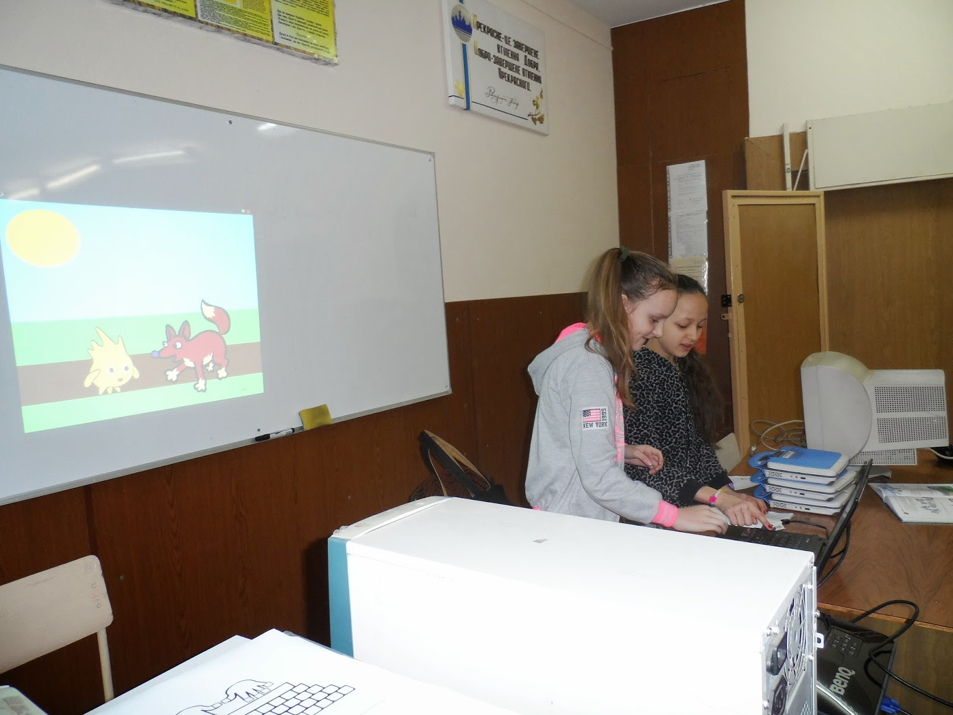

Slide 32
Клавіші мають подвійне, потрійне позначення, оскільки працюють на
латиница
кирилиця_
регулюються піктограмою або поєднанням клавіш :
Shift,Ctrl,Alt
4 регістра
нижній
верхній
регулюрується клавишею Shift («шифт»). Ціфри набираються тільки в нижньому регістрі.

